Slide 1
“Мама, папа, я -спортивная семья!”
Спортивный праздник
Воспитатели:
Ефимова А.В.
Григорьян Н.В.

Slide 2
Спортивной праздник «Папа, мама, я – спортивная семья»
Дата проведения: 15.01.2016 г.
Место проведения: физкультурный зал МАДОУ «Детского сада № 49».
Участники: родители и дети средней группы.
Подготовка к мероприятию: консультация для родителей «Роль семьи в физическом воспитании ребенка», «Здоровье всему голова»; составление сценария праздника, приглашения для семей, украшение зала, грамоты.
Цель: Пропаганда здорового образа жизни, приобщение семьи к физкультуре и спорту.
Задачи:
· Привлечь родителей к развитию физических качеств детей;
· Создать эмоционально положительный настрой в процессе совместной деятельности
Было проведено 5 разных конкурсов,победители были награждены.

Slide 3
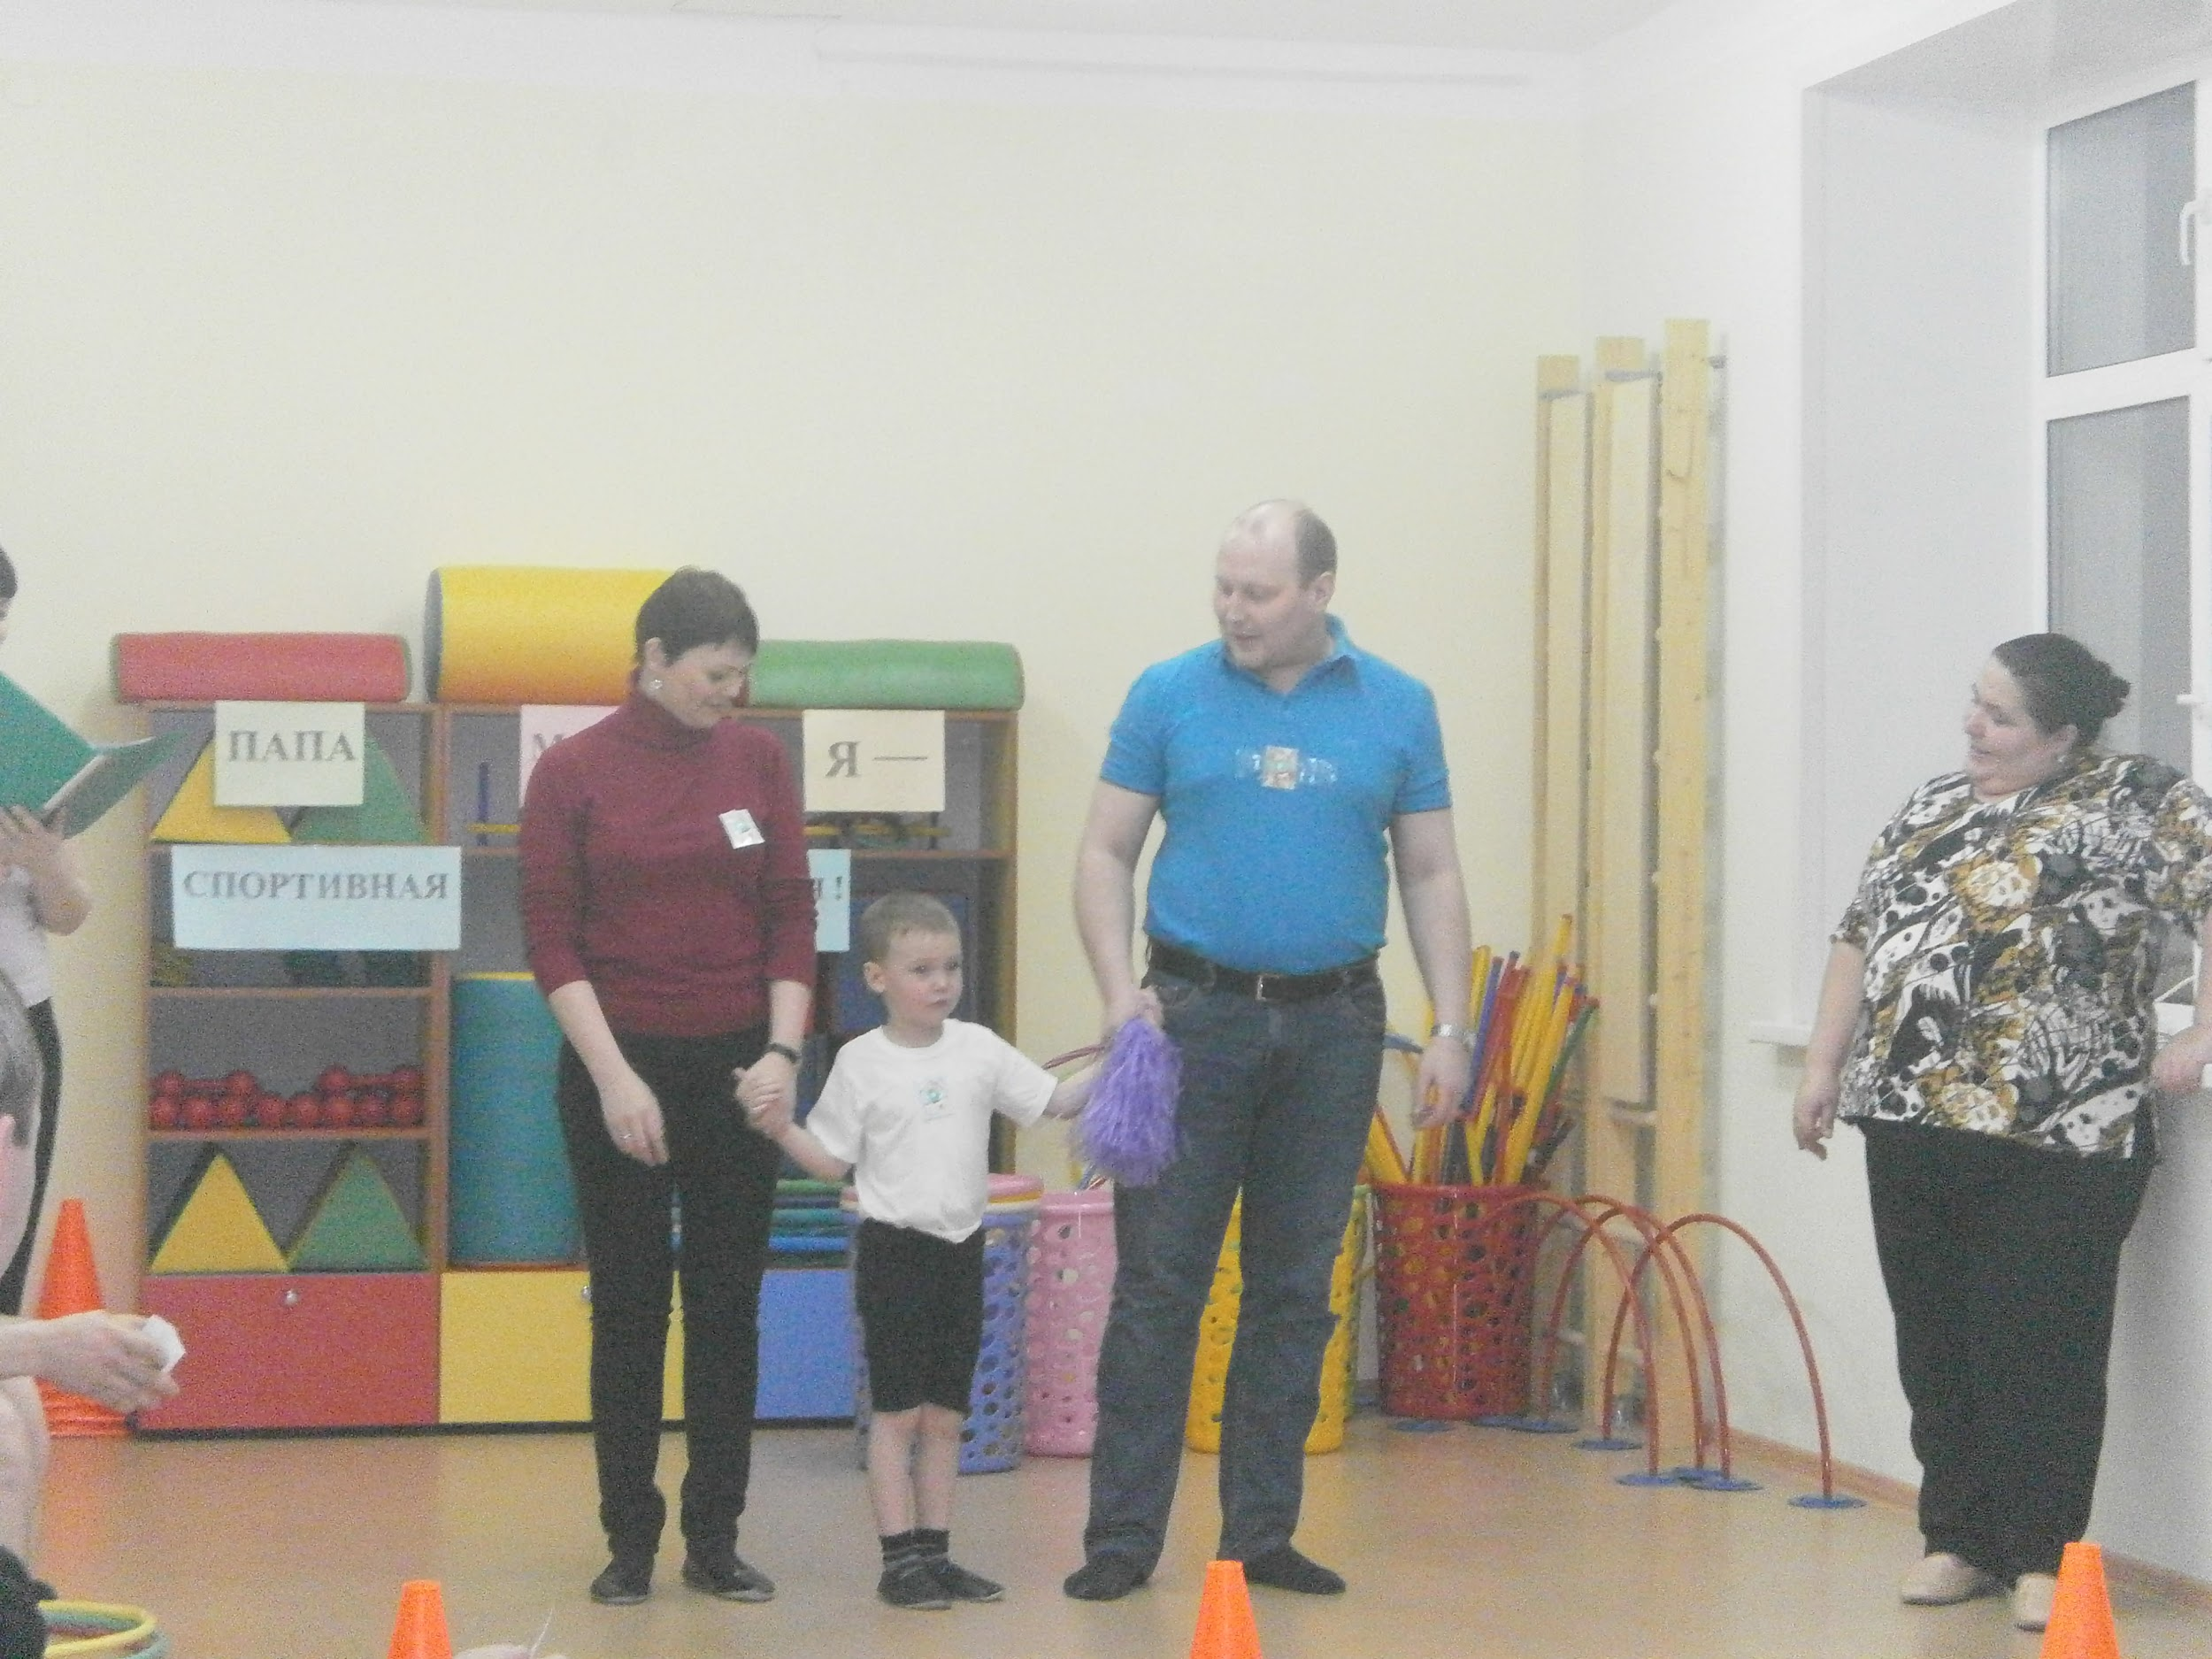
“Визитная карточка”

Slide 4
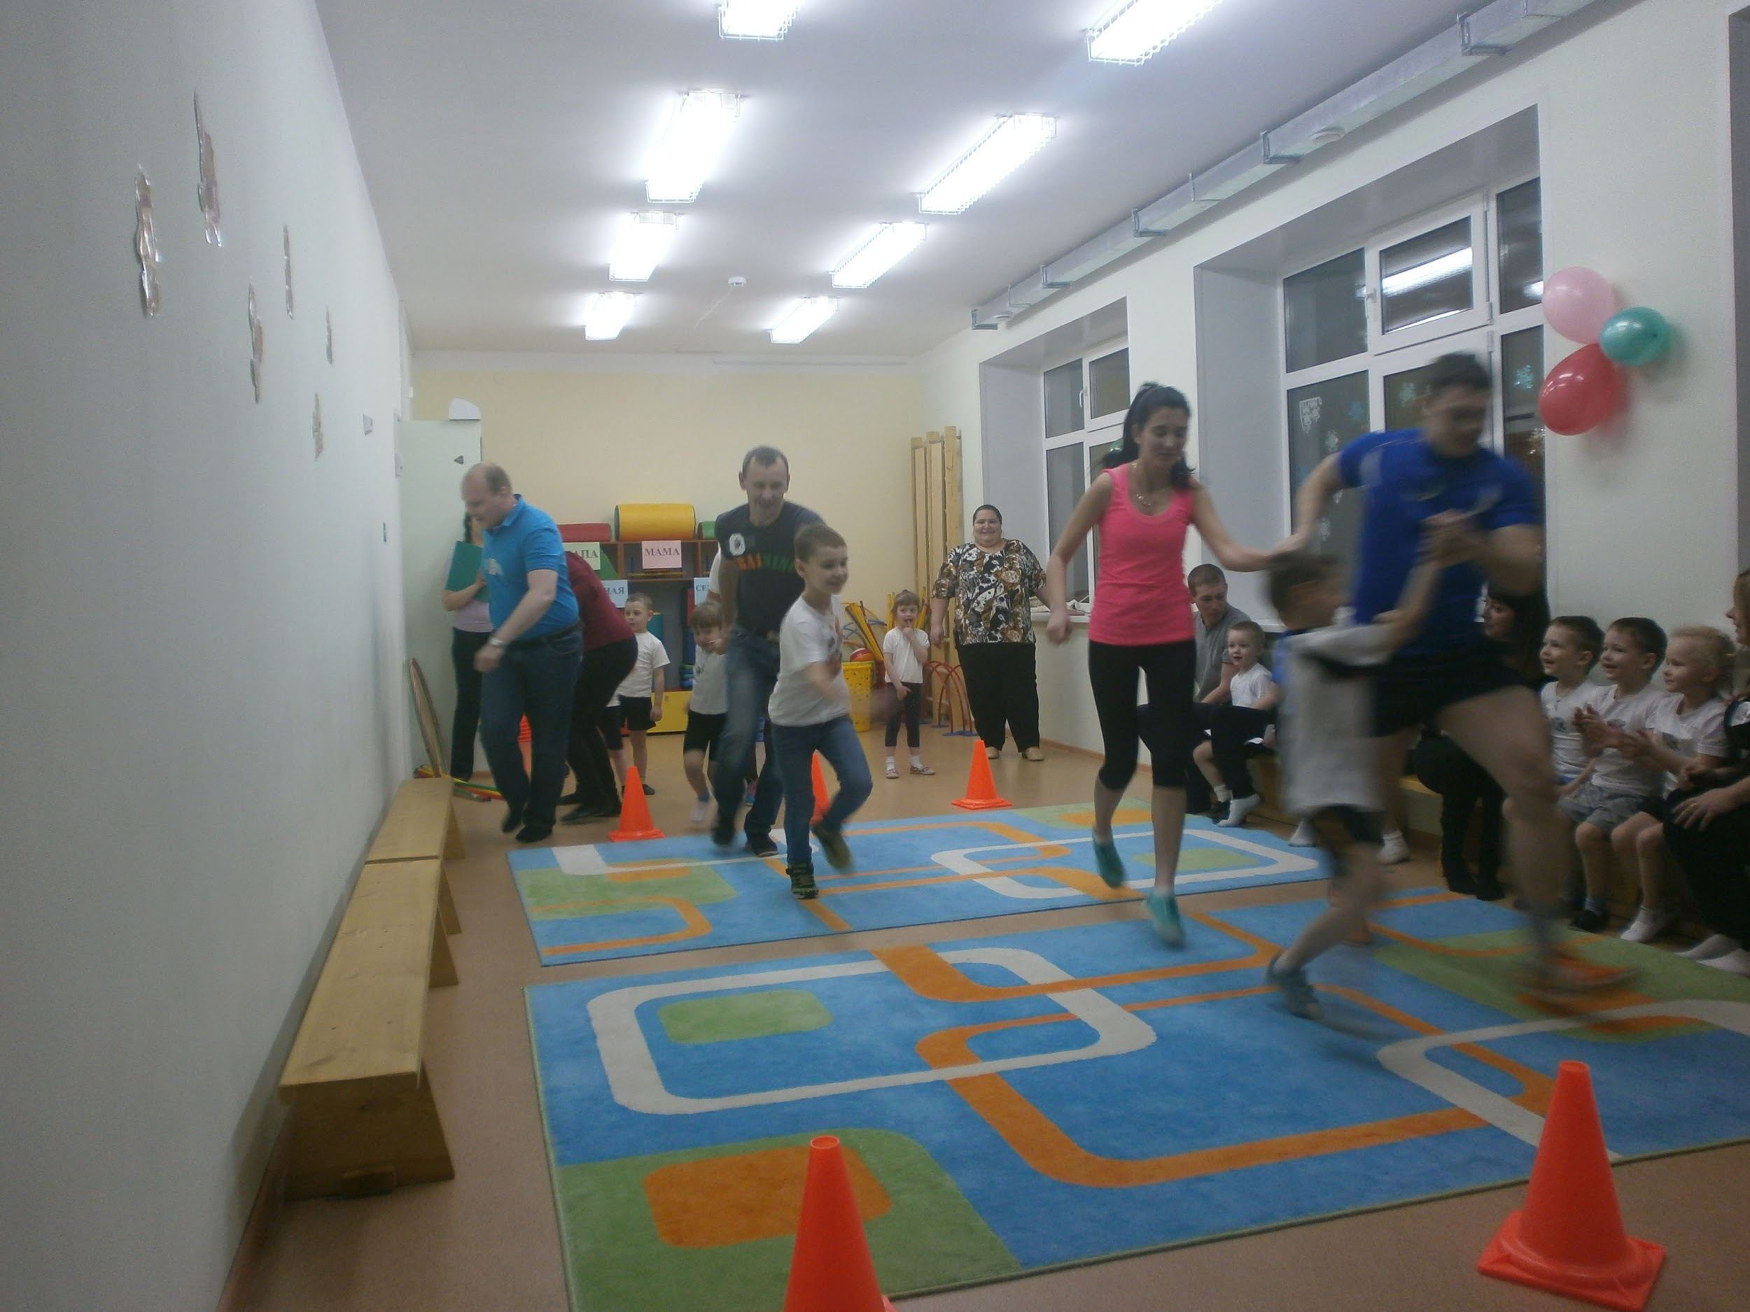
“Дружная скамейка”

Slide 5
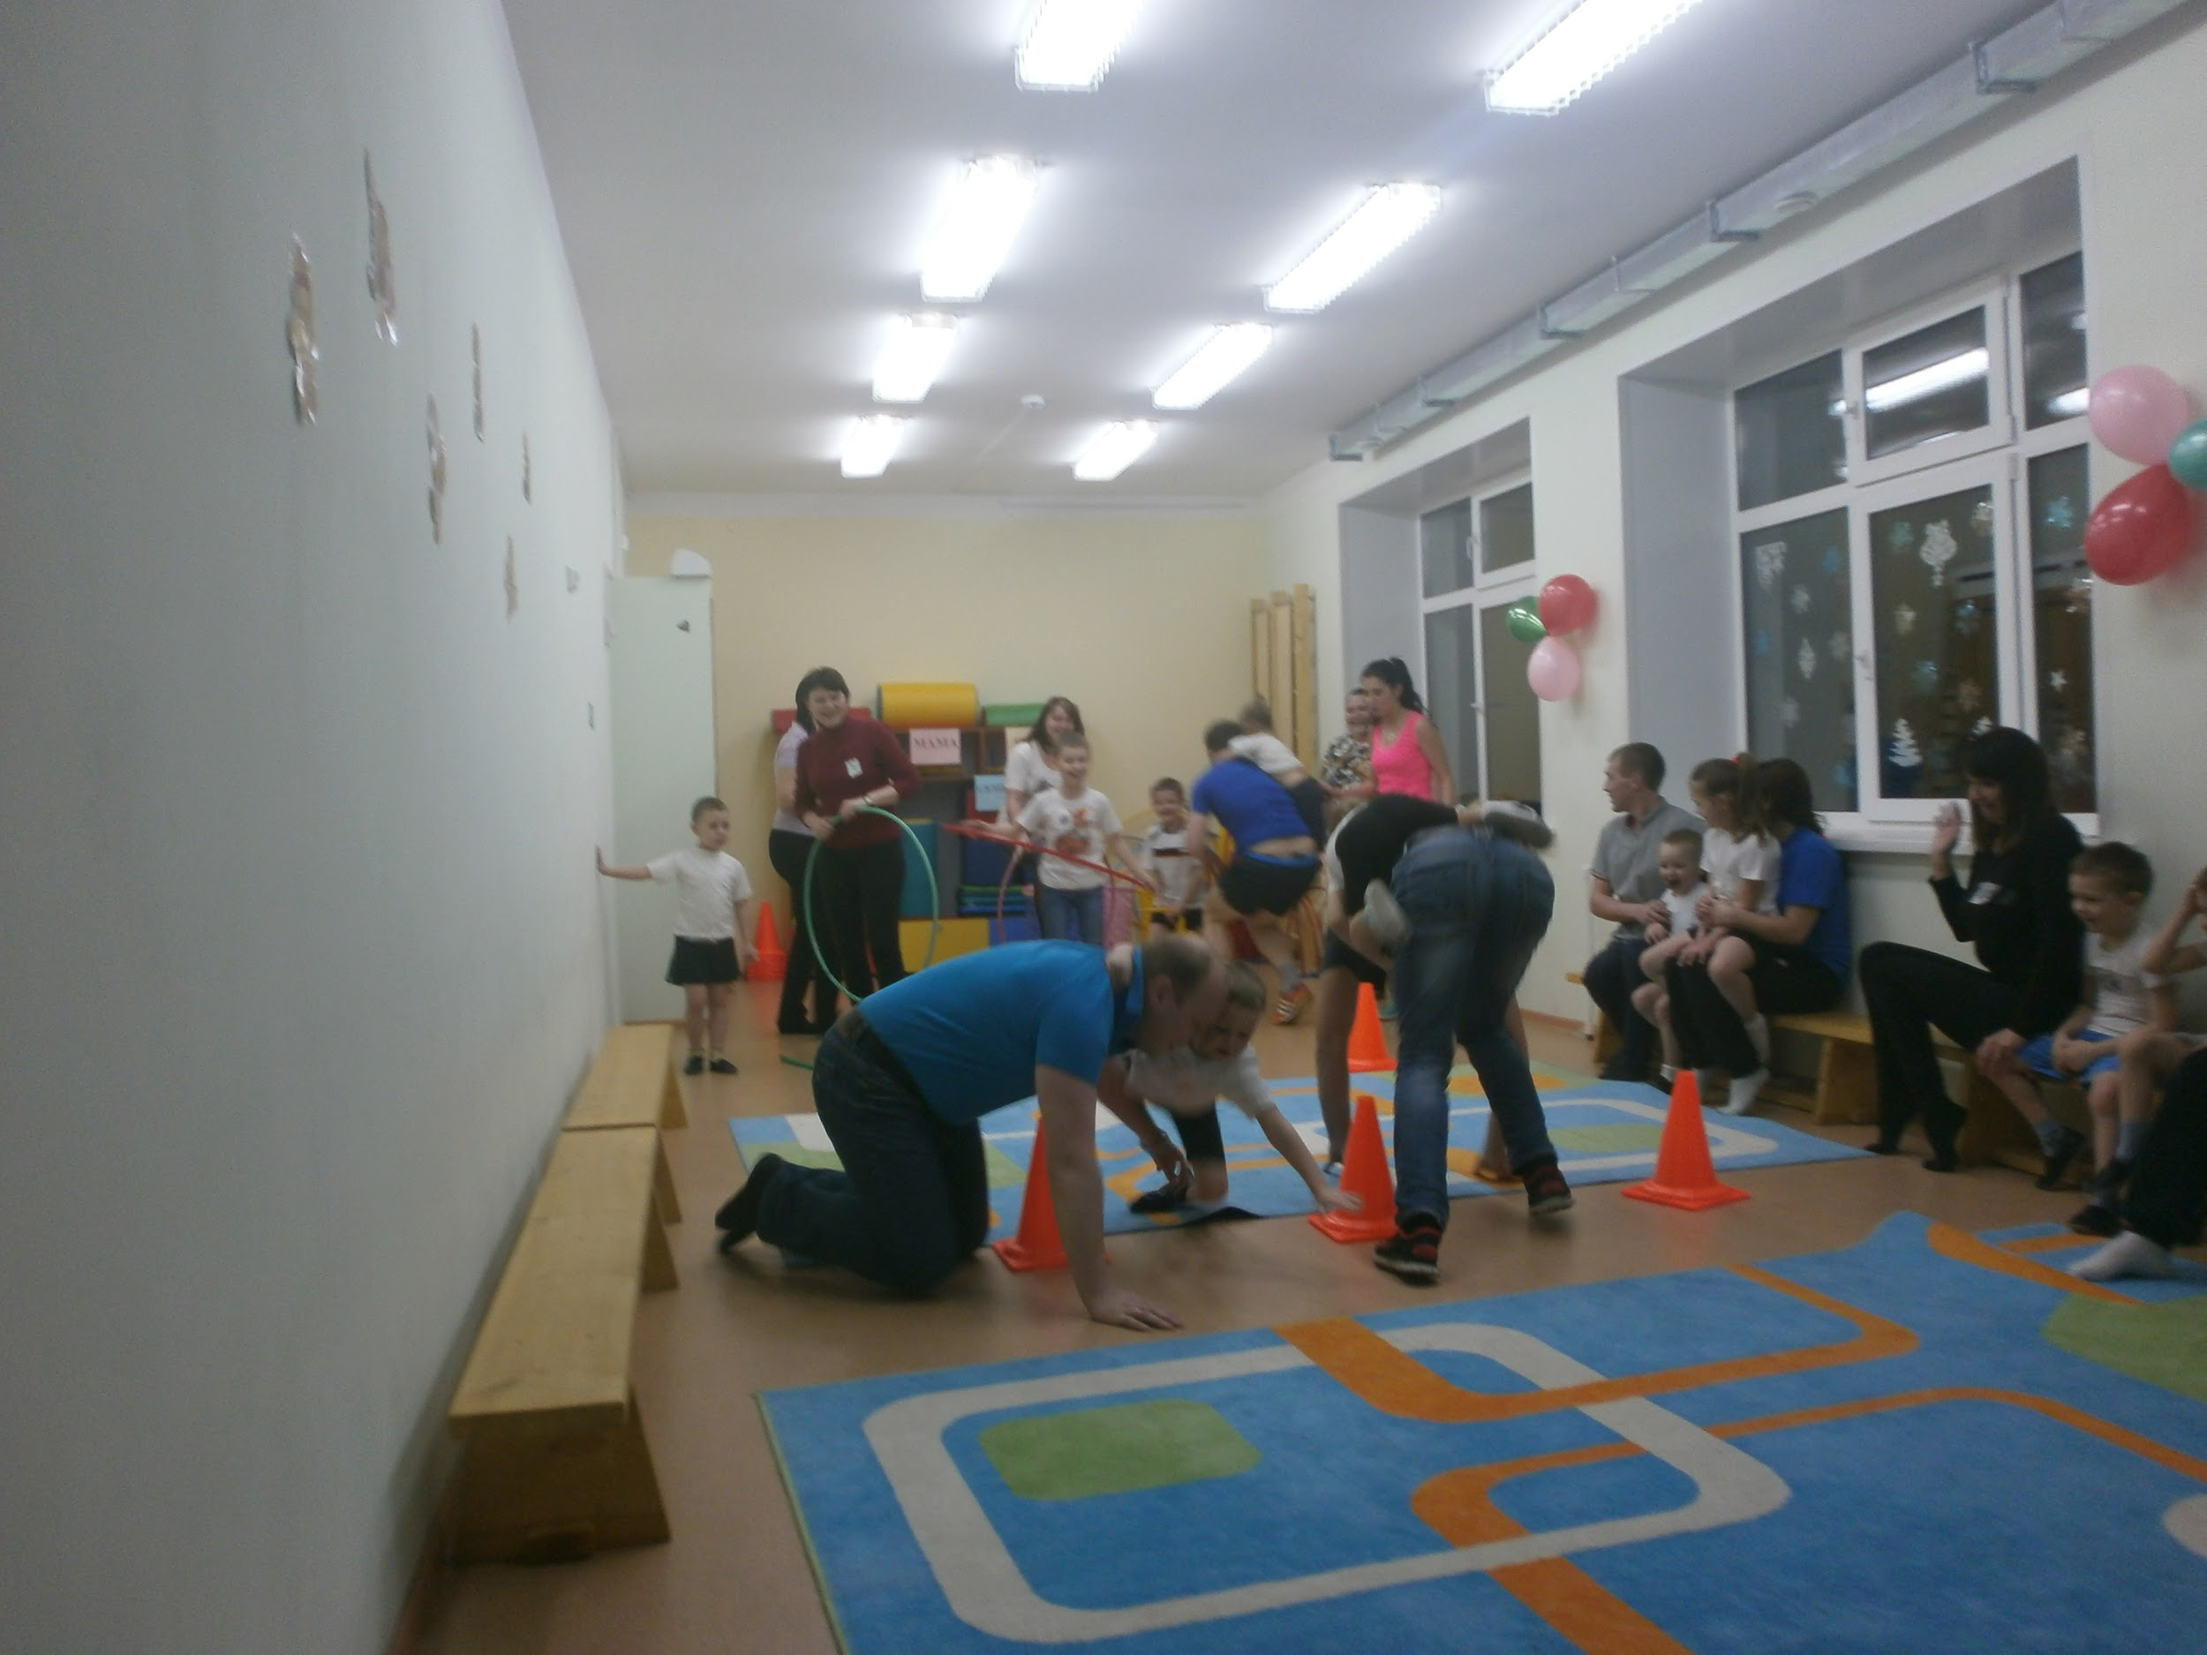
“Скачки”

Slide 6
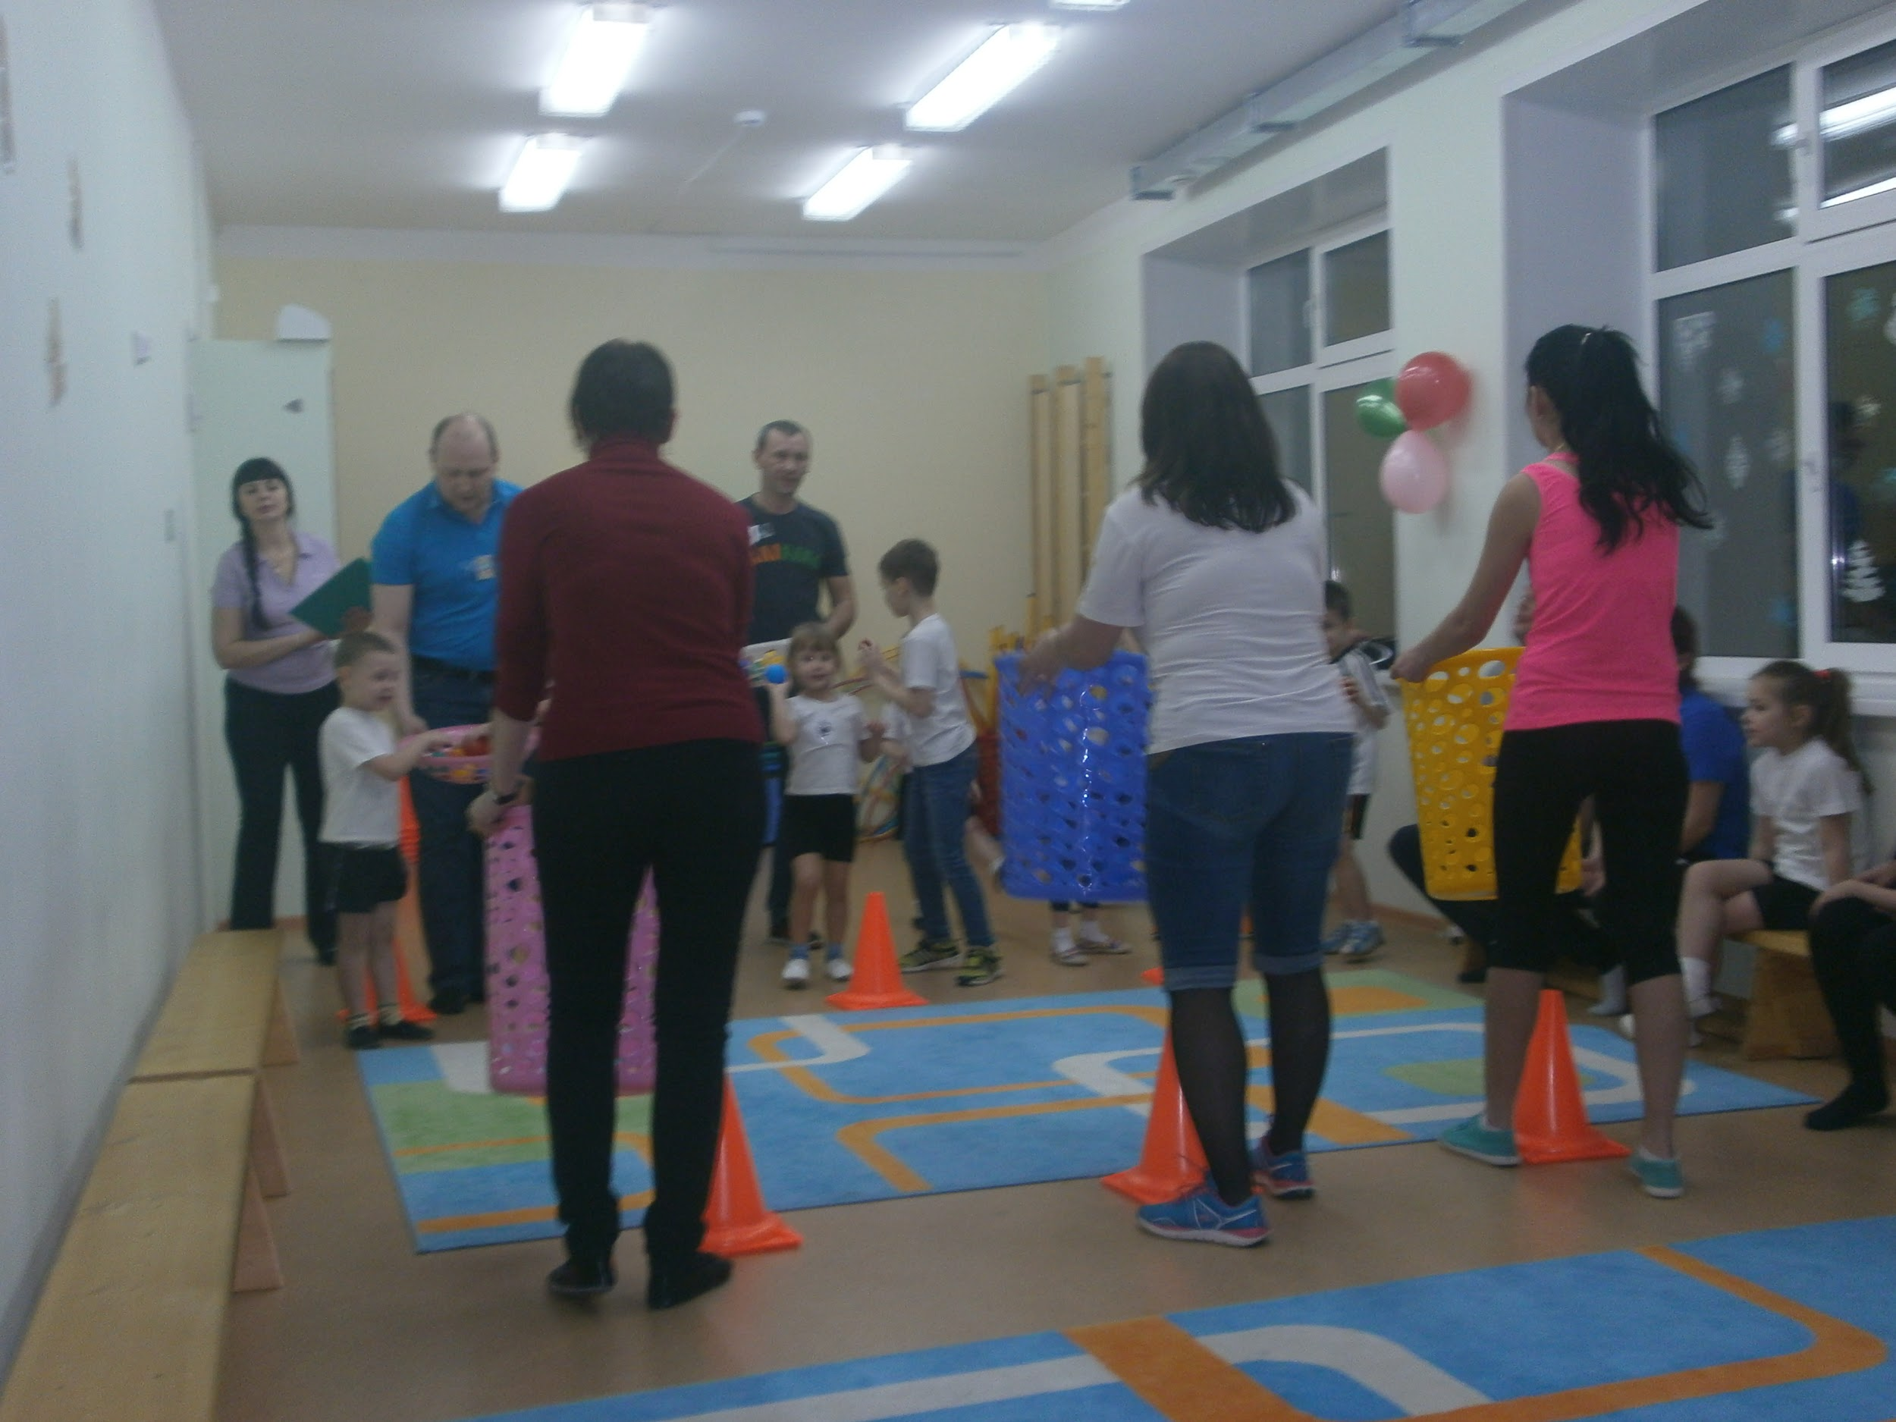
“Меткие стрелки”

Slide 7
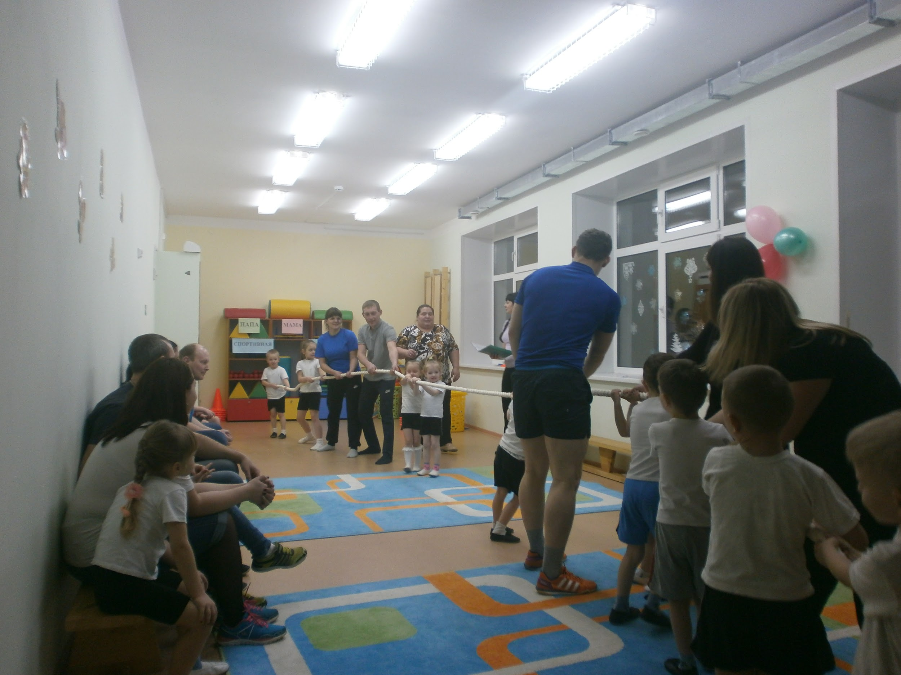
“Силачи”

